Slide 1
港区障害者移動支援事業の 請求について
港区 保健福祉支援部
障害者福祉課
障害者事業所支援係

Slide 2
１ サービス提供前に
サービス提供前に確認いただきたいこと
協定の締結
契約内容報告書の提出
請求・支払いの流れ
・・・３
・・・４
・・・５
・・・６

Slide 3
サービス提供前に 確認いただきたいこと
港区障害者移動支援事業は、障害者総合支援法の地域生活支援事業のひとつとして、区が独自に行う事業です。
公費を利用しますので、以下の３点を必ず確認いただいた上でサービスを提供いただき、適切に請求の手続きをお願いいたします。
移動支援としてサービスが提供できるかどうか迷った際は、利用者の住所を管轄する各地区総合支所区民課保健福祉係の担当へお問合せください。
①港区障害者移動支援事業実施要綱
・対象の利用者
・移動支援の内容
・提供事業者
・協定の締結
・利用者と事業者の契約
・移動支援従事者
・費用の額
・利用者負担額
・負担上限月額
・費用の請求
等
②協定書
・移動支援計画
・サービス提供の記録
・サービスの提供の報告
・費用の額及び請求
・サービス内容
・介護者の資格
・改善の指示
・事故発生時の対応 等
③受給者証
・受給者証番号
・支給量
・支給期間
・負担上限月額
・上限管理事業所
・他事業所の利用有無
等

Slide 4
協定の締結
事業者からの申出により、区と事業者との協定を結ぶことによって移動支援のサービスを提供することができます。
協定の締結を希望する事業者は、以下のとおり対応をお願いいたします。
以下の２点を区へメールにて提出してください。提出先のメールアドレスは22ページを参照してください。
➀「港区障害者移動支援事業実施希望票」
区ホームページからダウンロードし、エクセルの形式で、メールに添付して提出してください。
区ホームページの移動支援に関連する様式が格納されているページの場所についても22ページを参照してください。
②指定自治体からの「指定（更新）通知書」
スキャンしたものをメールに添付してください。
区で決裁が完了し次第、協定書類をご指定の住所に送付します。
同封している「協定書２部」・「口座登録依頼書」に記入・捺印の上、区へ返送してください。
区長印を押印した協定書を１部返送いたしますので、大切に保管をお願いいたします。
協定は年度ごとに更新する必要があります。
協定を締結している事業者は、年度末に一括して次年度の協定締結を行います。

Slide 5
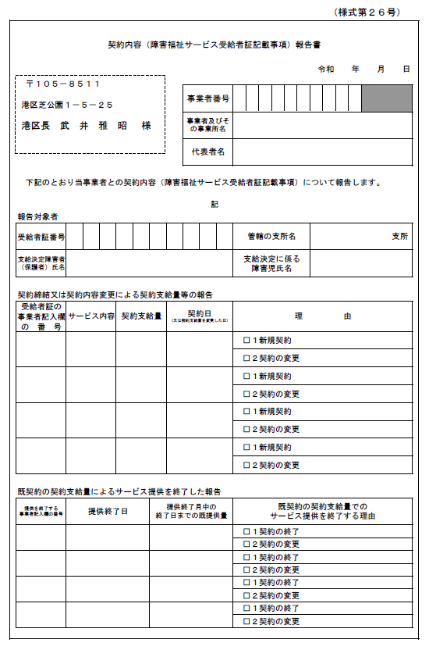
契約内容報告書の提出
利用者と契約を締結した事業者は契約内容報告書を提出してください。
契約を変更・終了した際も提出が必要です。
提出先は、利用者の住所を管轄する各地区総合支所区民課保健福祉係です。
契約支給量は、支給決定された時間数の中で決定してください。
利用者が複数の事業所を利用する場合は、支給決定された時間数を超えないよう、事業所間で調整してください。
事業者が利用者と新たに契約する際に、既に他の事業者と契約していないかどうか判断するため、契約を締結した際には、受給者証に事業者名（事業所名）、契約量等を記載してください。
また、契約を変更・終了した際は、速やかに変更内容を記載してください。
《受給者証例》
番号 | 訪問系サービス事業者記入欄
1 | 事業者及びその 事業所の名称
 | サービス内容
 | 契約支給量
 | 契約日 | 令和 年 月 日
 | 当該契約支給量による サービス提供終了日 | 令和 年 月 日
 | サービス提供終了月中の 終了日までの既提供量

Slide 6
請求・支払いの流れ
サービス提供
請求書類の提出
毎月、１０日（必着）
（10日が土・日・祝日の場合は、翌営業日必着）
審査・差替え依頼
請求内容について審査を行い、間違いと思われるものについては、差替えを依頼します。
差替え書類の提出
区が差替え依頼した書類は、速やかに提出してください。
支払
請求月の翌月の最終営業日に給付費を支払います。

Slide 7
２ 算定方法について
サービスコードの見方
サービスコードの種類
単一コード・複合コード・増分コード
判断チャート
２時間ルール
・・・８
・・・９・１０
・・・１１
・・・１２

Slide 8
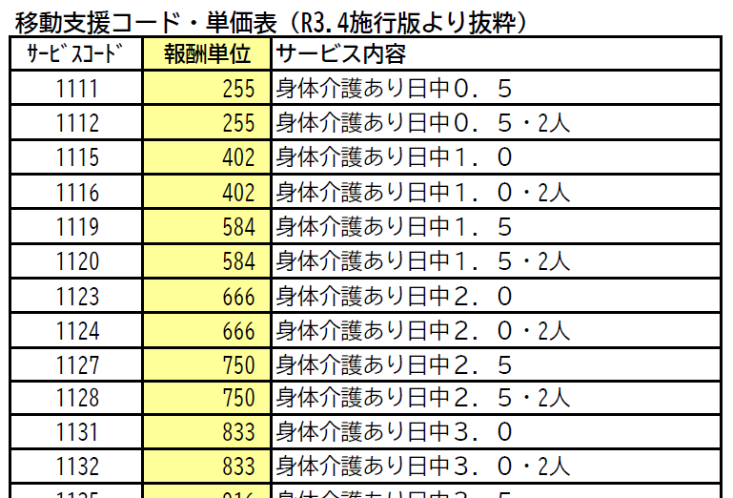
サービスコードの見方
請求に使用するサービスコードは、移動支援事業請求書等のエクセルファイルの最後のシートに掲載しています。
報酬単位は、居宅介護（通院等介助）と同じです。
移動支援のサービス時間は、
身体介護有り：３時間
身体介護無し：１.５時間
を基準時間としています。
※基準時間は、時間帯をまたぐ複合コードや増コードを算定する際の基準となります。
２４(０)時
２２時
左のグラフを参考に、サービスを
提供した時間が属する時間帯の
コードを算定します。
例えば、身体介護が必要な利用者に、
１０時から１３時の３時間移動支援
を提供した場合は、
「１１３１：身体介護あり日中３．０ 」
を算定します。
１８時
６時
８時
１３時
１０時

Slide 9
サービスコードの種類
サービスコードは３つの種類に分けられます。
それぞれのサービスコードの使い方について説明します。
①単一コード
時間帯をまたがない場合又は時間帯をまたぐサービス提供が30分以内の場合に使用します。
【例】
サービス提供時間 | 使用するコード
10：00～13：00 | 日中３．０
7：40～ 8：10 （早朝が20分・日中が10分） | 早朝０．５ | ※時間帯をまたぐサービス提供が３０分以内の場合は、多い時間帯のコードを使用します。
7：50～ 8：20 （早朝が10分・日中が20分） | 日中０．５
21：45～22：15 （夜間が15分・深夜が15分） | 夜間０．５ | ※３０分の占める割合が同じ場合は早い時間帯を使用します。
例1
例2
例3
例4

Slide 10
②複合コード
22時
18時
6時
時間帯をまたいだ場合、基準時間の範囲内で使用します。
（身体介護有り：３時間、身体介護無し：１．５時間）
【例】（身体介護有りの利用者の場合）
8時
サービス提供時間 | 使用するコード
17：00～19：00 | 日中１．０＋夜間１．０
7：30～10：00 | 早朝０．５＋日中２．０
21：00～22：30 | 夜間１．０＋深夜０．５
例1
例2
例3
③増コード
基準時間を超えてから時間帯をまたいだ場合又は複合コードのみで利用時間が収まらない場合に使用します。（単一コード、複合コードと組み合わせて使用します。）
【例】（身体介護有りの利用者の場合）
サービス提供時間 | 使用するコード
10：00～19：00 基準時間を超えてから時間帯をまたぐ 単一コード＋増コード | ・日中８．０ ・夜間増１．０
17：30～22：00 基準時間内に時間帯をまたぎ、複合コードでは収まらない 複合コード＋増コード | ・日中０．５＋夜間２．５ ・夜間増１．５
例1
例2

Slide 11
どのコードを使ったらいいの？ 判断チャート
はい
いいえ
サービス提供時間は
時間帯をまたぐか？
単一コード
時間帯をまたぐのは、サービス提供開始から、それぞれの基準時間以内か？
（参考：基準時間）
身体介護有り…３時間、身体介護無し…1.5時間
単一コード
＋
増コード
サービス
提供時間
ここが基準時間内かどうか
時間帯の
切替わり
サービス提供時間は、それぞれの基準時間以内に収まるか？
複合コード
サービス
提供時間
複合コード
＋
増コード
サービス提供時間全体で、
基準時間内かどうか

Slide 12
２時間ルール
港区障害者移動支援事業においても、居宅介護サービス費の留意事項通知第二の２（１）③のとおり、１日に移動支援を複数回算定する場合にあっては、概ね２時間以上の間隔を空けなければならないとしています。
２時間以上の間隔がない場合は、例のように合算して算定します。
【例】（身体介護有りの利用者の場合）
サービス提供時間 | 使用するコード
9：00～10：00 （→日中で１時間） | 日中２．０ ※同じ提供日で、どちらも時間帯をまたがない場合は、合算した時間数で算定してください。
11：00～12：00 （→日中で１時間）
15：00～16：00 （→日中で１時間） | 日中２．０・夜間０．５ ※時間帯をまたぐ場合は、またいだ時間帯を生かすように合算し、暫定的なサービス提供時間を求めます。この場合は、夜間の30分を算定できるよう、16：00～18：30のサービス提供と考えます。 次にどのコードで算定するかを考えます。身体介護有りの場合、基準時間は３時間ですが、この場合は全体のサービス提供時間が３時間以内のため、複合コードで算定します。
17：00～ 18：30. （→日中で１時間・夜間で30分）
14：45～15：25 （→日中で40分） | 日中２．５・夜間０．５と夜間増２．０ ※２時間ルールによってサービス提供時間を合算するときは、かかった時間をそのまま合算します。この場合は例２と同様、夜間を算定できるよう合算するため、暫定的に16：30～20：30のサービス提供と考えます。 算定する請求コードは、時間帯の切替わり前の提供時間は1.5時間で基準時間内かつ、全体のサービス提供時間が３時間を超えるため、複合コードと増コードを組み合わせて算定します。
17：10～ 20：30. （→日中で50分・夜間で2時間30分）
例1
例2
例3

Slide 13
３ 請求書類の作成・支払い
請求書類記入の注意点
移動支援事業請求書
移動支援事業明細書
移動支援事業サービス提供実績記録票
移動支援事業実施記録
請求書類の提出方法
審査・差替え・支払
・・・１４～１６
・・・１９・２０
・・・２１

Slide 14
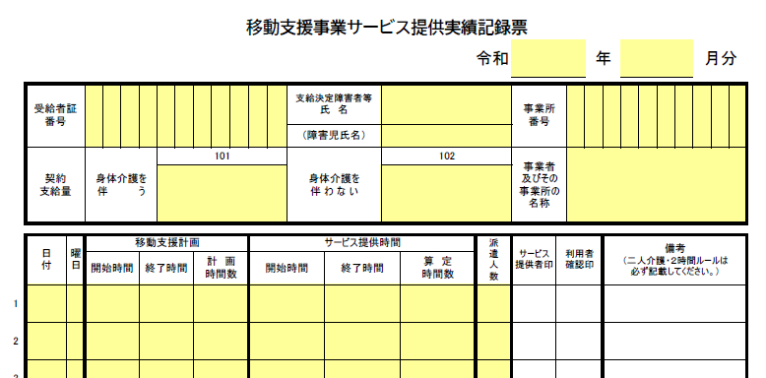
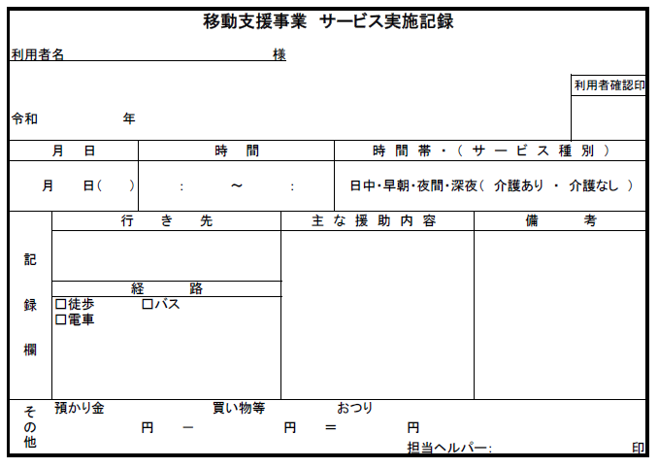
請求書類記入の注意点
提出物は、以下のとおりです。
移動支援事業請求書
移動支援事業明細書
移動支援事業サービス提供実績記録票
（写し）
移動支援事業サービス実施記録
（写し）
請求に必要な様式は、港区ホームページに掲載しています。
掲載場所は２２ページを参照してください。

Slide 15
《①移動支援事業請求書》記入の注意点
※黄色いセル以外は入力しないようにしてください。
捨印を押印してください。
軽微なミスは捨印で修正します。
請求年月は、毎月10日です。
特に重要：請求事業者（法人）の情報を記入してください。
代表者名の欄には、代表者の職も必ず記入してください。
例）代表取締役 港 太郎
代表者印も必ず押印してください。
事業所の情報を記入してください。
件数は請求する利用者の数（明細書の枚数）を記入してください。

Slide 16
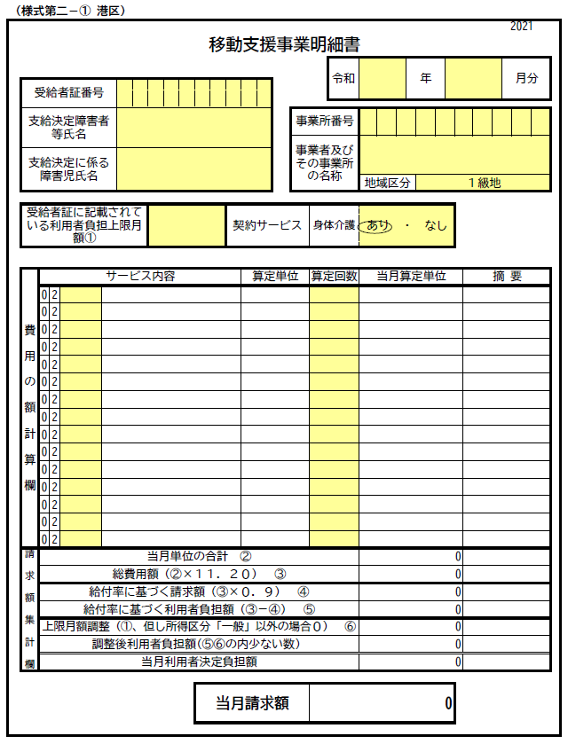
《 ②移動支援事業明細書》記入の注意点
特に重要！
※黄色いセル以外は入力しないようにしてください。
受給者証番号は間違いなく記入してください。
サービス提供年月は間違いなく記入してください。
事業所番号は間違いなく記入してください。
事業所の地域区分を選択してください。
利用者負担上限月額を記入してください。
上限管理対象者は上限管理用の様式を使用し、上限管理事業所情報と管理結果額を入力してください。
算定したいサービスコードを、サービス内容の黄色いセルに入力してください。
サービス内容や算定単位が自動的に反映されます。
コード・単価表はエクセルの最後のシートにあります。
算定回数を入力すると、当月算定単位から、当月請求額までは自動的に計算されます。

Slide 17
《 ③移動支援事業サービス実績記録票》記入の注意点
特に重要！
受給者証番号は間違いなく記入してください。
サービス提供年月は間違いなく記入してください。
欄
事業所番号は間違いなく記入してください。
身体介護の有無を受給者証で確認し、
どちらかに契約時間数を記入してください。
欄
二人介護でサービスを提供した場合や、２時間ルールを適用した場合等は、できるだけ備考欄へ記入してください。
手書きの書類を提出する場合は、文字は大きく、きれいな字で記入してください。１・２・７などが判別しにくい、訂正印でつぶれている・印刷が薄い等で文字が読みにくいものが多くあります。
佐藤
計画のみで、サービスを提供しなかった場合は、取り消し線で行を消してください。
「利用者確認欄」はサービス提供の都度、利用者の確認を受けてください。

Slide 18
《 ④移動支援事業サービス実施記録》記入の注意点
サービス提供日や時間は正確に記入してください。
港介護事業所
サービス提供の都度、日時・支援の内容等間違いがないか、利用者に確認を取ってください。
欄
縦書きで、事業所名の記入をお願いします。
欄
トラブル防止のため、
行先やその経路、支援の内容、
かかった費用等はできるだけ詳しく記入してください。
※記載内容に漏れがなければ、事業所で独自に使用している様式で提出いただいても
問題ありません。
※様式を独自に使用している場合は、サービス提供日、サービスの具体的内容、実績時
間数、利用者負担額、支給決定障害者等の確認欄等の内容が網羅されているかどうか
をご確認ください。

Slide 19
請求書類の提出方法
請求書類は、以下のように並べて提出してください。
請求書
（１枚）
明細書
（片面印刷）
（利用者１名につき１枚）
実績記録票
（写しを提出）
（片面印刷）
実施記録
（A4サイズ）
（写しを提出）
（両面印刷）
（左上をホッチキス止め）
上限管理結果票
※明細書がAさん・Bさん・Cさんの順であれば、
実績記録票や実施記録もAさん・Bさん・Cさんの順に並べてください。

Slide 20
前月より前の月に提供したサービスについて請求する「月遅れ請求」をする際は、
前月提供分の請求書類とは分けて、以下のように並べて提出してください。
月遅れ分の請求書類一式
（並べ方は前ページのとおり）
前月提供分の請求書類一式
上限管理結果票
（月遅れ＋前月提供分合わせて）
区では提出された請求書類を、書類の「種類ごと」・「提供月ごと」に仕分けをして保管をしています。
この並べ方での提出にご協力お願いいたします。

Slide 21
審査・差替え・支払
提出された請求書類を区のシステムに取り込み、請求内容の審査をします。
その中で、疑義があった場合は、担当者より確認、場合によっては、差替えの依頼をします。
差替え依頼は原則メールで行います。
メールが届きましたら、必ず差替え内容の確認をお願いいたします。
また、送信票下部の「お知らせのみ」には、受給者証番号や事業所番号等の間違いを記載している場合があります。確認いただき、次月より必ず記載誤りのないようお願いいたします。
請求書類の差替えは、速やかにお願いします。
（指定しました締切日より遅延した場合は、請求月翌月末にお支払いができなくなります。）
全ての事業所の請求書類の差替えが完了し次第、支払の処理に入りますので、
締切の厳守にご協力をお願いいたします。
給付費の支払は、請求月の翌月末です。
振込先の口座や口座名義に変更があった場合は、「口座登録依頼書」を障害者事業所支援係へ提出してください。

Slide 22
問合せ
支給決定内容や受給者証・利用方法に関する問合せ
利用者の住所を管轄する各地区総合支所区民課保健福祉係へ問合せください。
芝地区総合支所
港区芝公園１－５－２５ TEL： 03-3578-3161
麻布地区総合支所
港区六本木５－１６－４５ TEL： 03-5114-8822
赤坂地区総合支所
港区赤坂４－１８－１３ TEL： 03-5413-7276
高輪地区総合支所
港区高輪１－１６－２５ TEL： 03-5421-7085
芝浦港南地区総合支所
港区芝浦１－１６－１ TEL： 03-6400-0022
事業の制度や請求に関する問合せ
障害者福祉課 障害者事業所支援係
港区芝公園１－５－２５
TEL ：03-3578-2671・2672・2677 FAX：03-3578-2678
MAIL：minato43@city.minato.tokyo.jp
ホームページ
請求に必要な書類等をアップロードしています。
港区ホームページ＞健康・福祉＞福祉＞障害者福祉＞
障害福祉サービス事業者等の方へ＞移動支援事業請求書式一覧
を参照してください。

